Slide 1
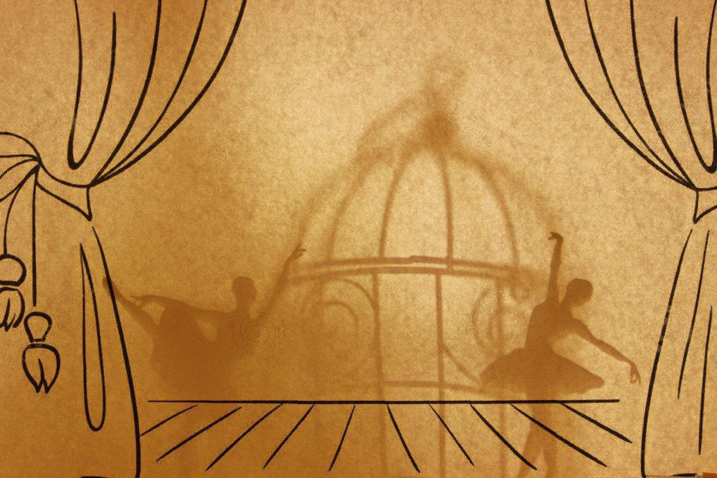
Организация предметной недели, посвящённой театру
МБОУ «Балезинская средняя школа №3
Учитель русского языка и литературы Волкова Анна Петровна
2024

Slide 2
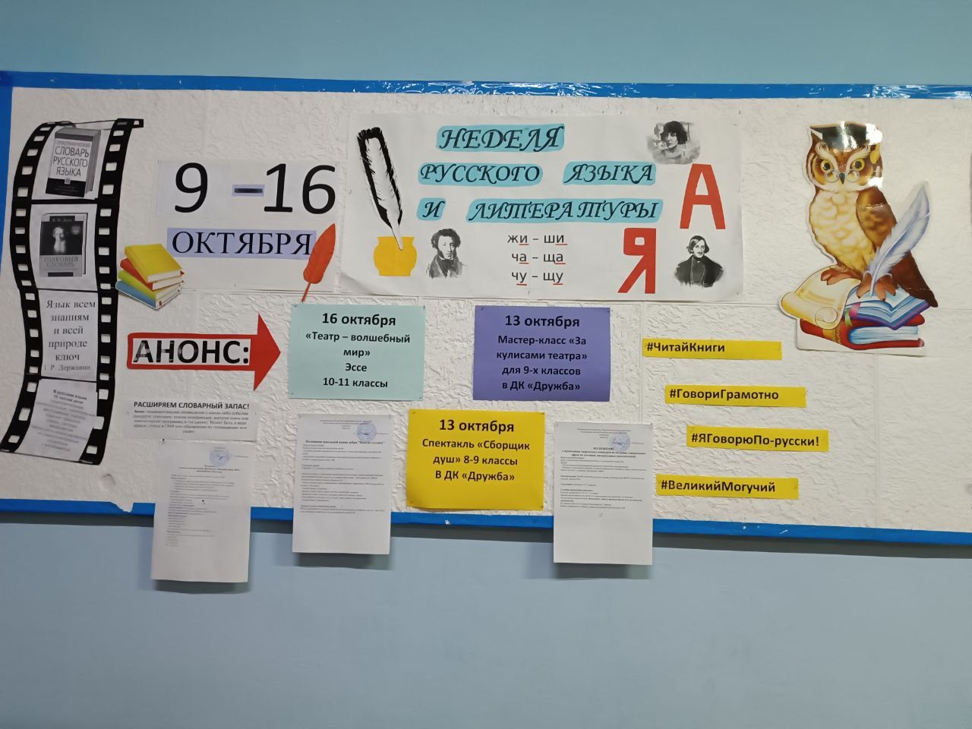
План предметной недели

Slide 3
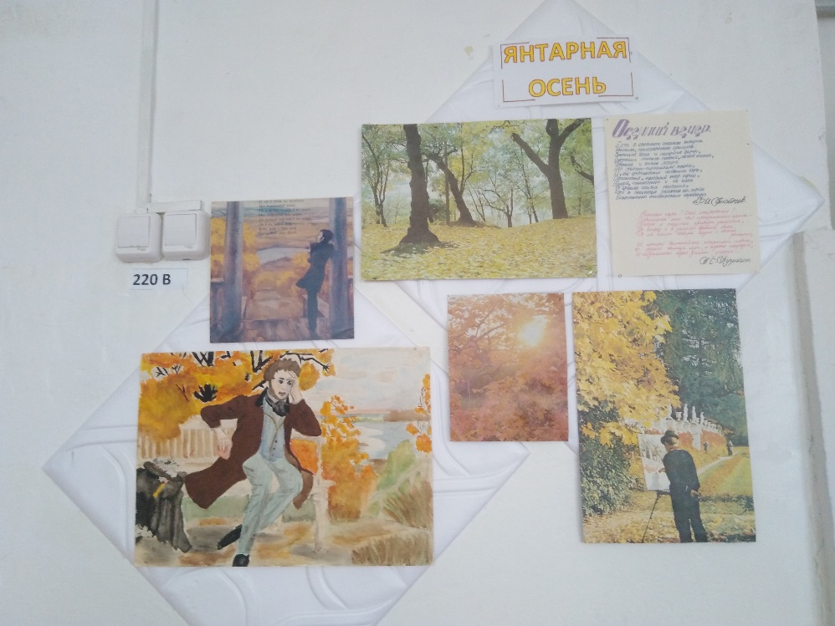
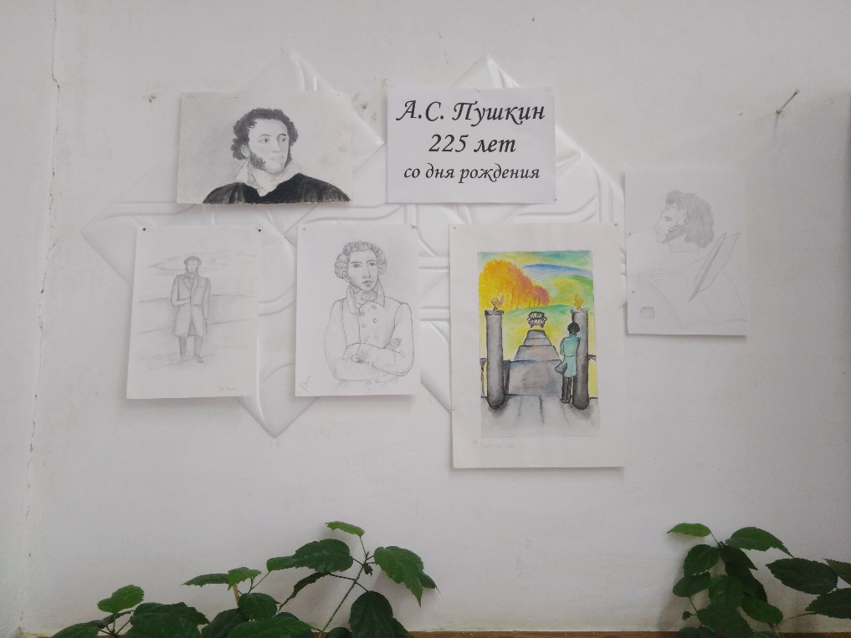
Стенды, посвящённые творчеству Александра Сергеевича Пушкина

Slide 4
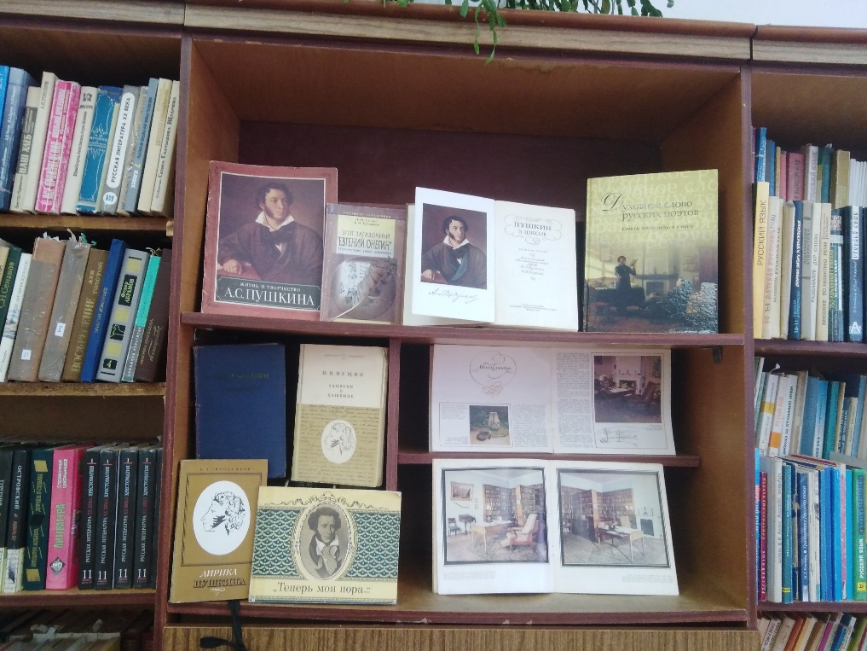
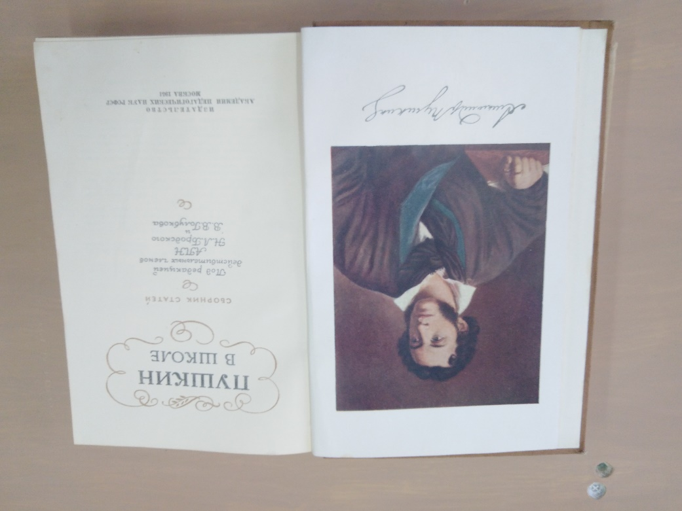
Полочка юбиляра

Slide 5
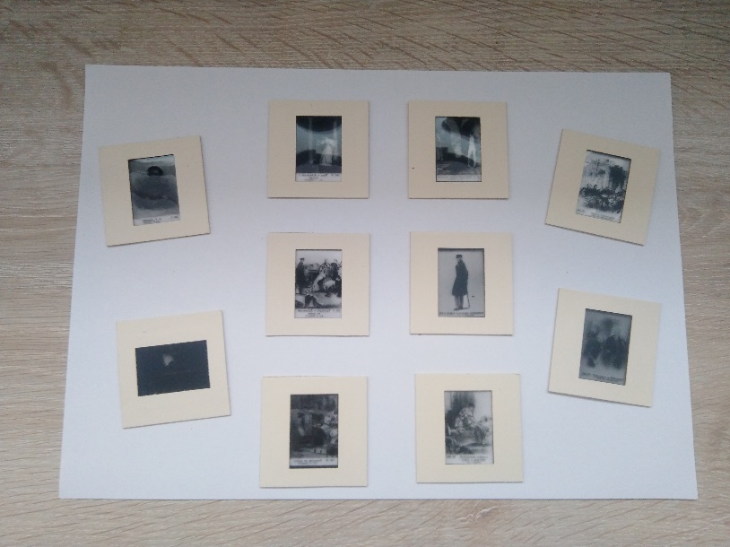
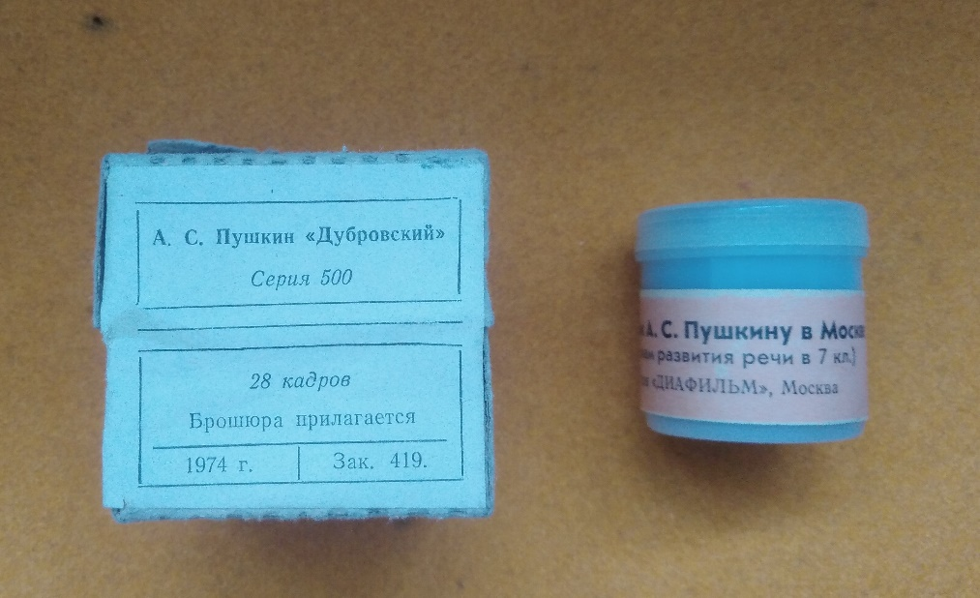
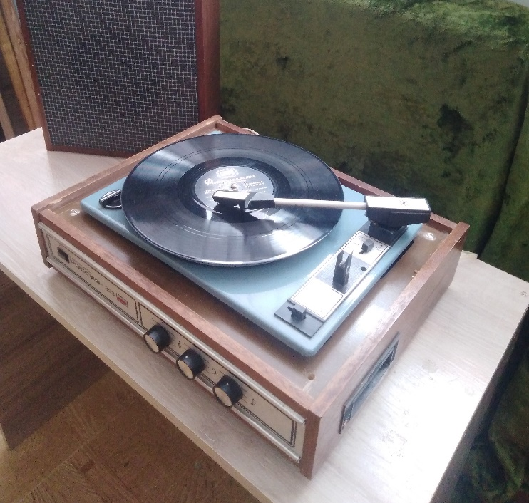
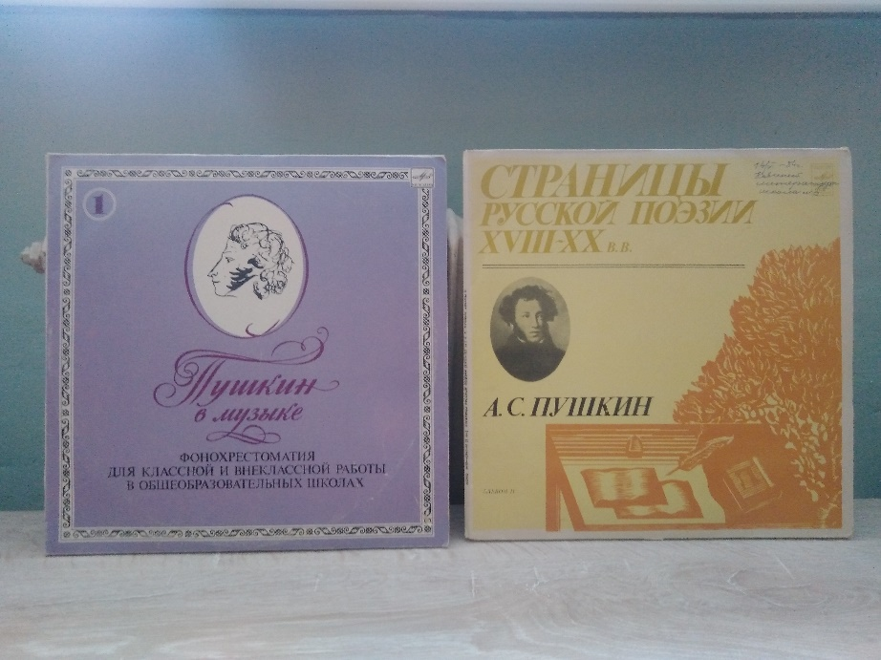
Передвижная выставка

Slide 6
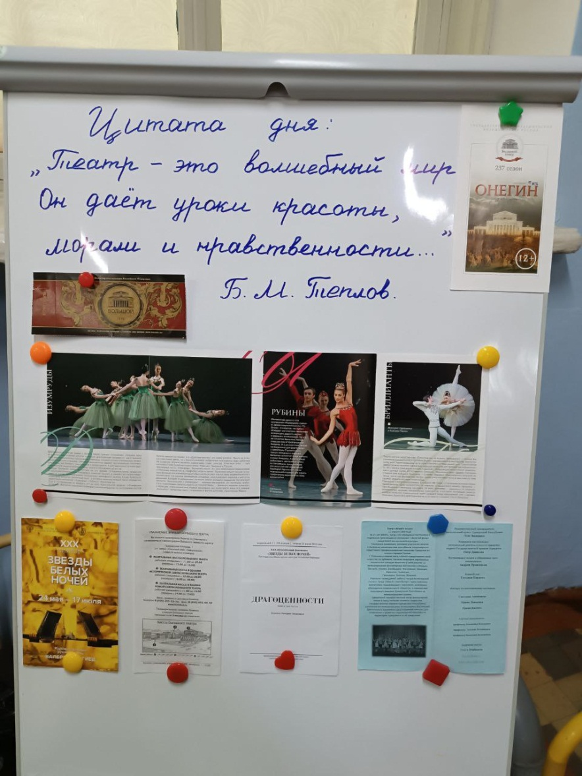
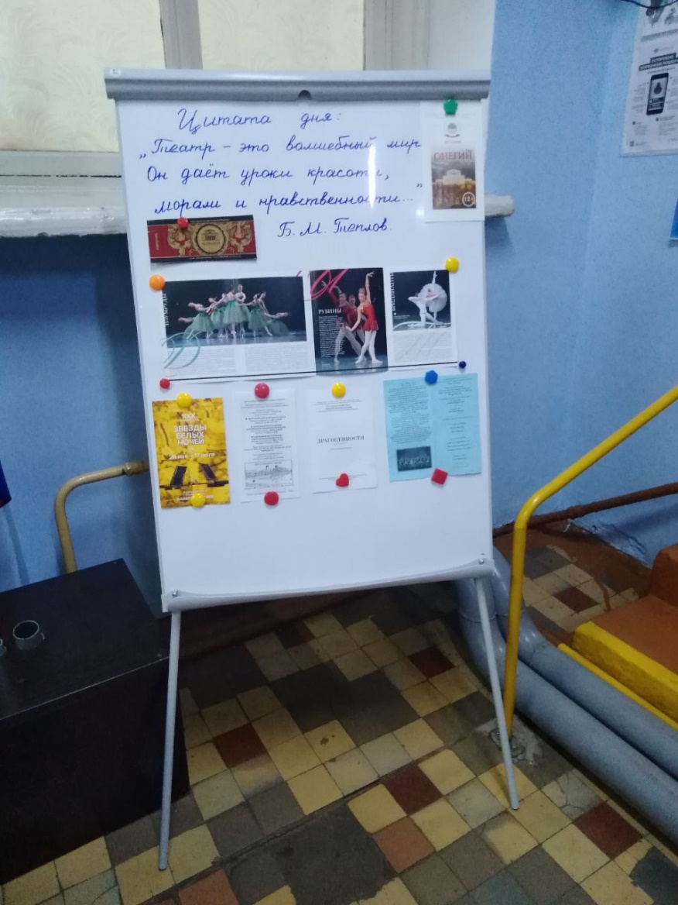
Выставка театральных буклетов

Slide 7
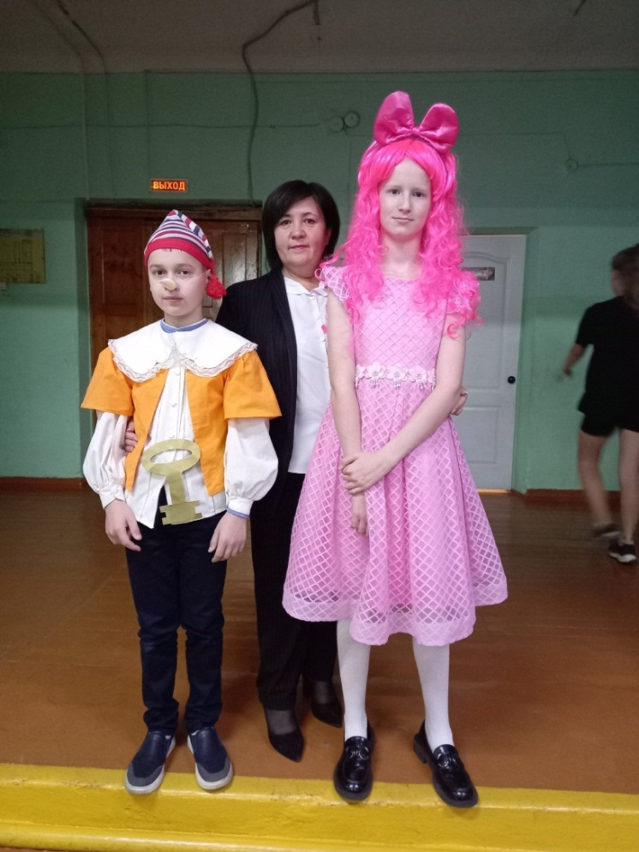
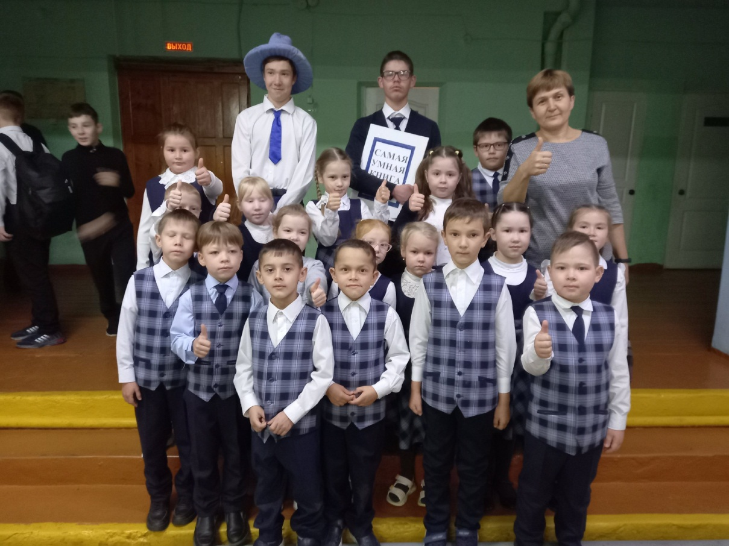
Каждое утро в течение недели ребят в школе встречали костюмированные герои: Незнайка, Знайка, Кот в сапогах, лисичка-сестричка, герои романа А. С. Пушкина.

Slide 8
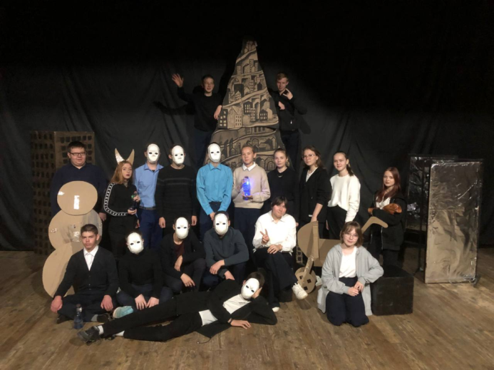
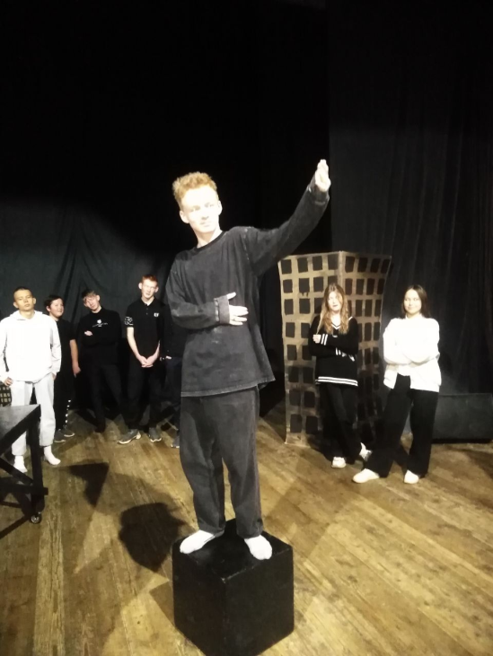
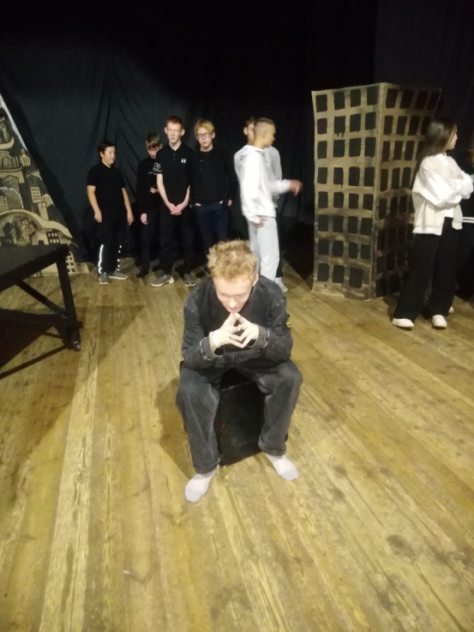
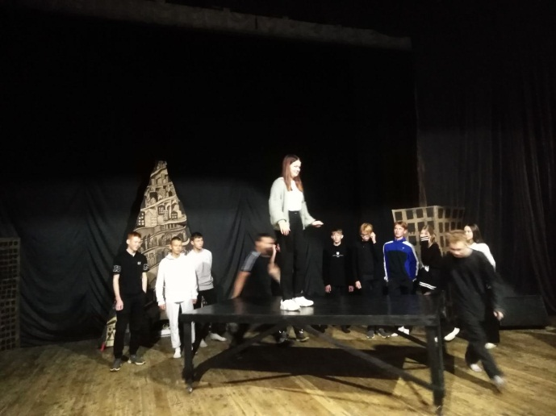
Мастер-класс "За кулисами театра" в ДК "Дружба".

Slide 9
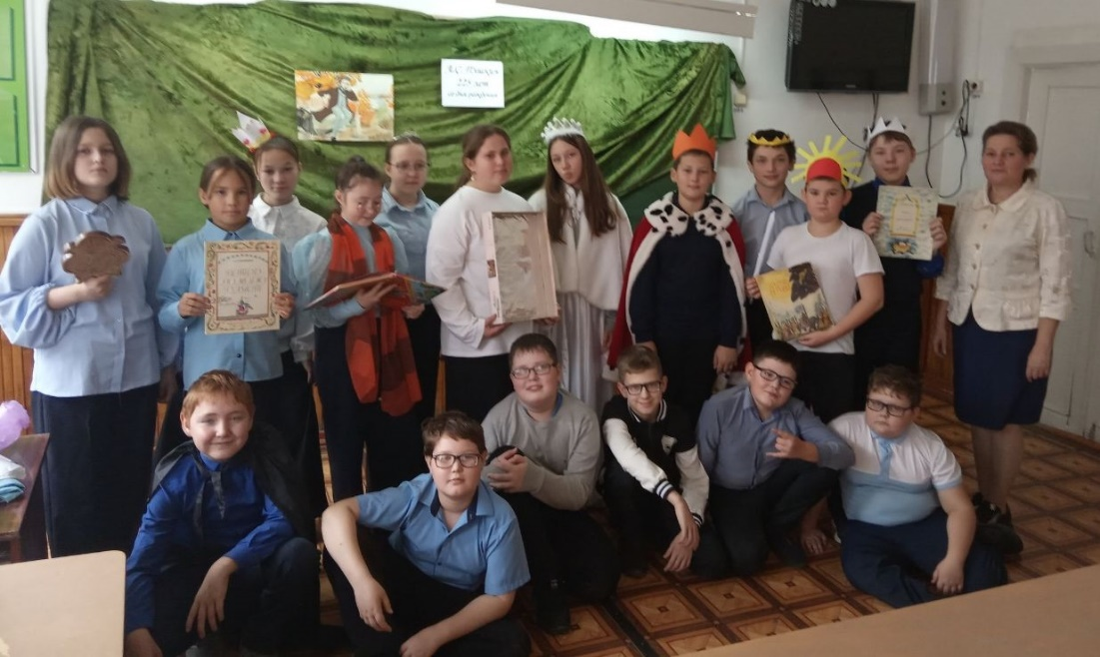
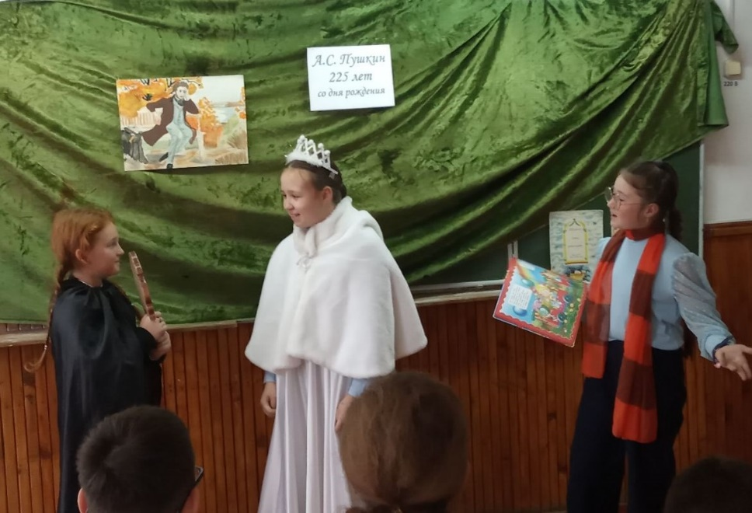
Мини-театр «Что за прелесть эти сказки»

Slide 10
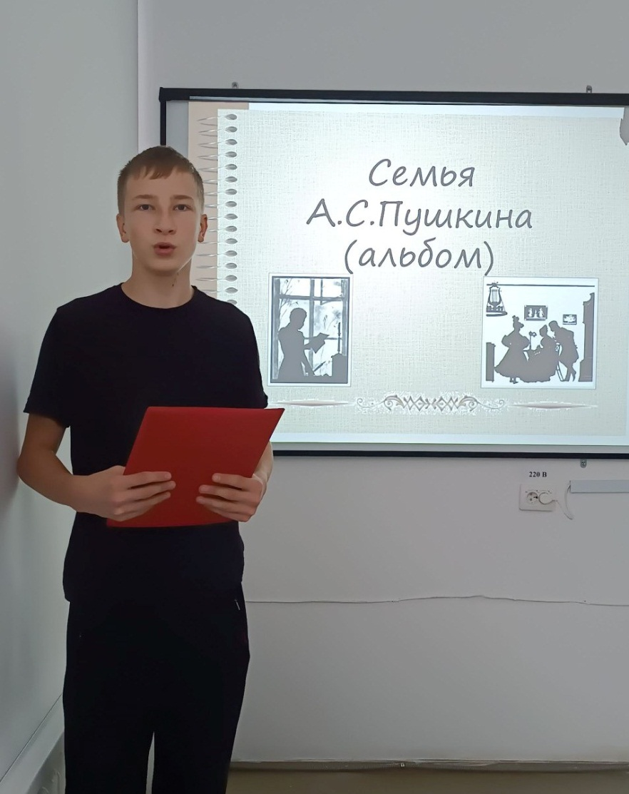
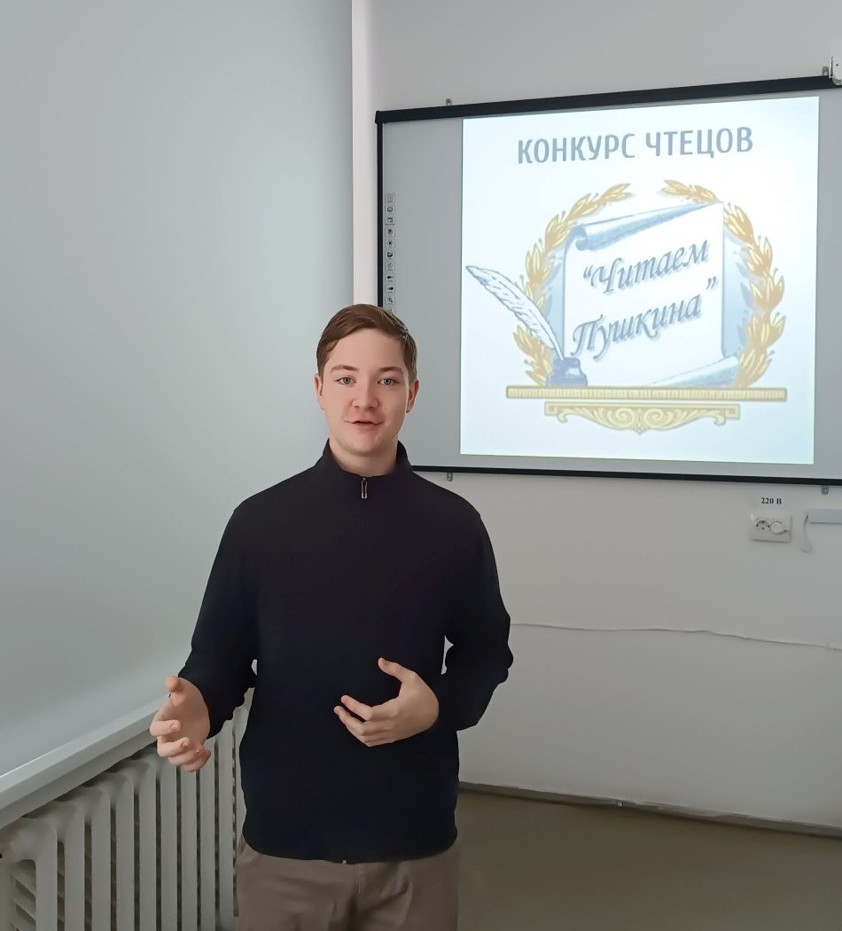
Поэтический вечер «Души прекрасные порывы»

Slide 11
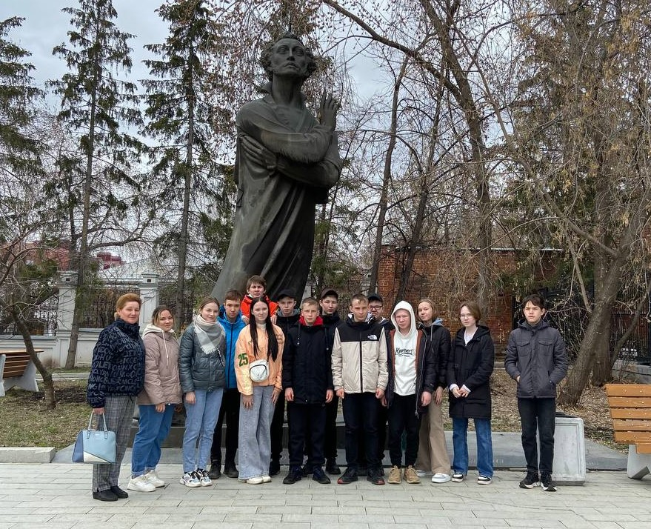
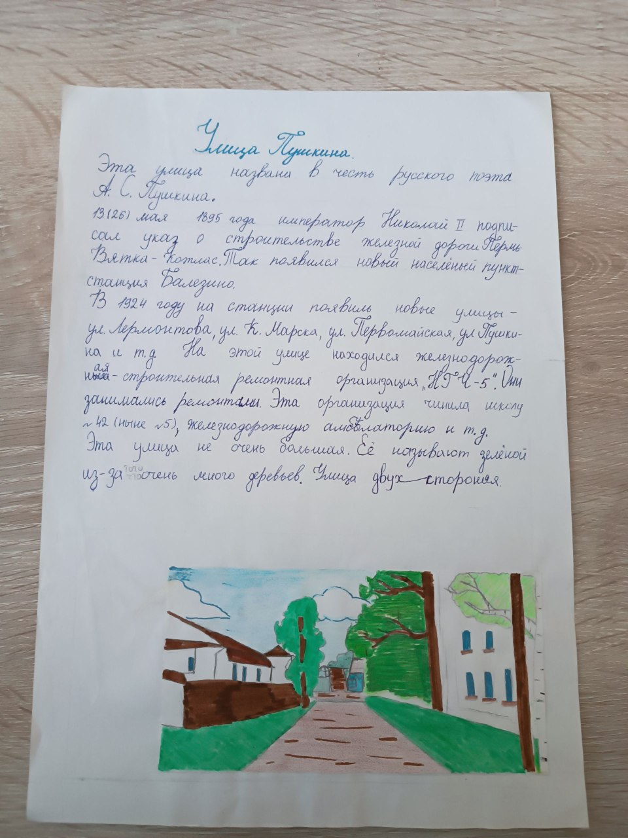
Проектная работа ученика 5 класса «Улица Пушкина в посёлке Балезино»
Памятник Пушкину в Литературном квартале
г. Екатеринбург
Учащиеся 8 класса

Slide 12
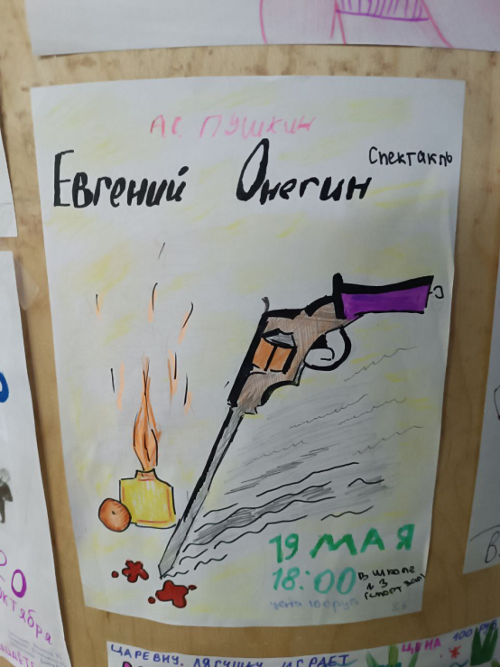
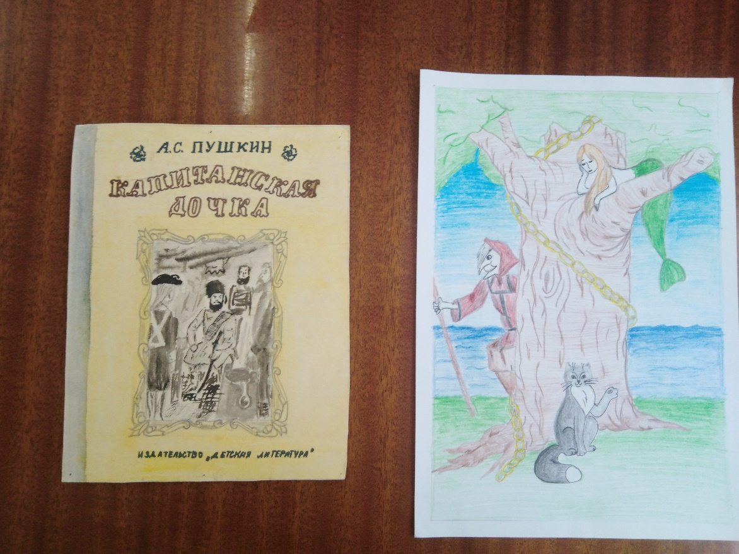
Конкурс рисунков

Slide 13
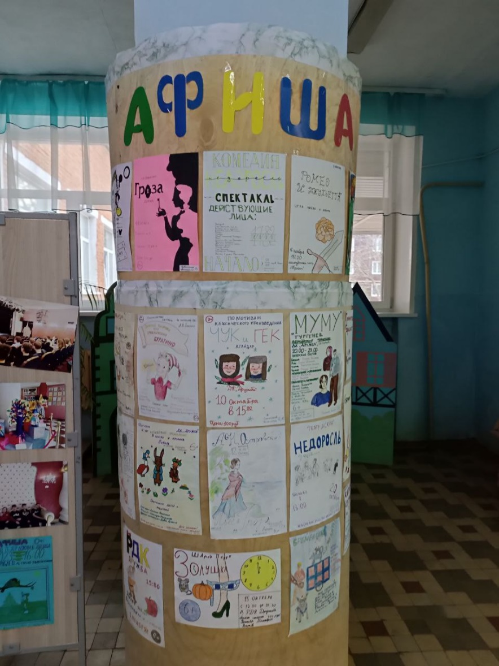
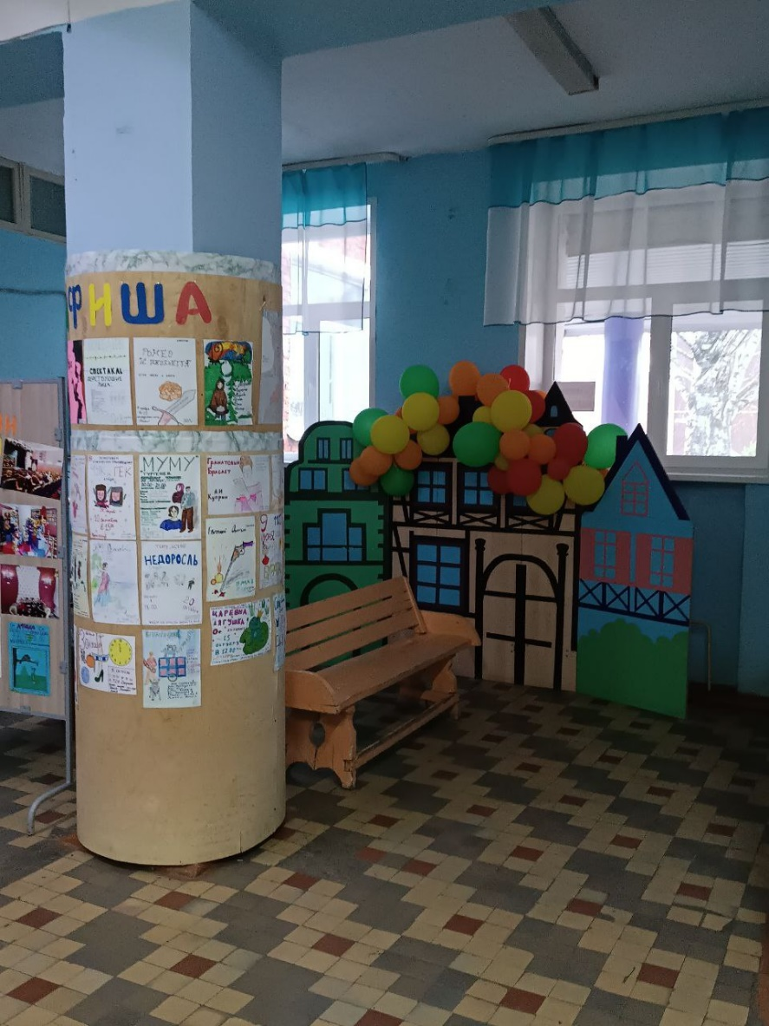
Выставка детских работ

Slide 14
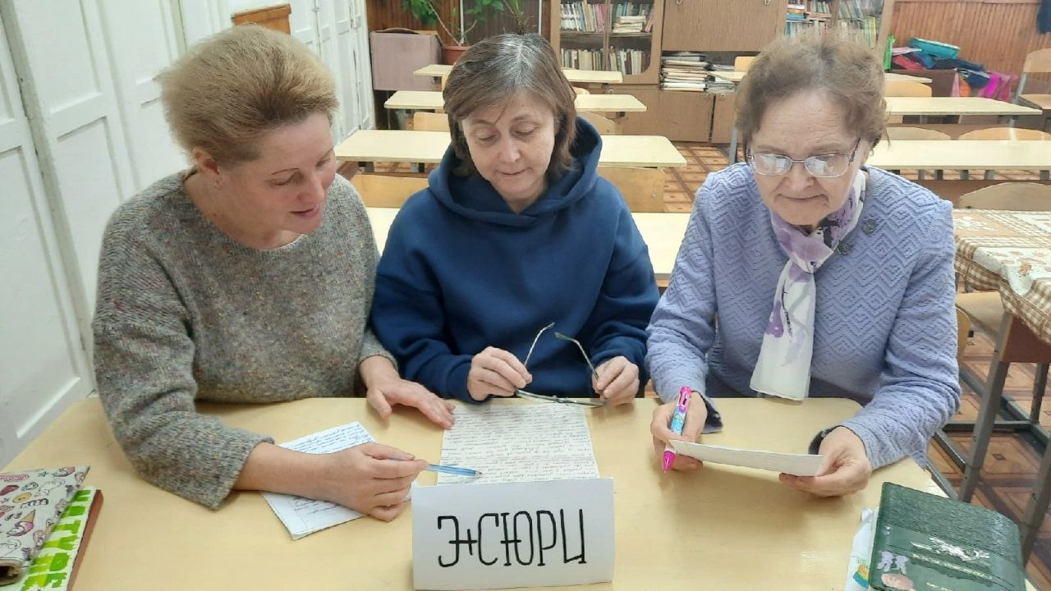
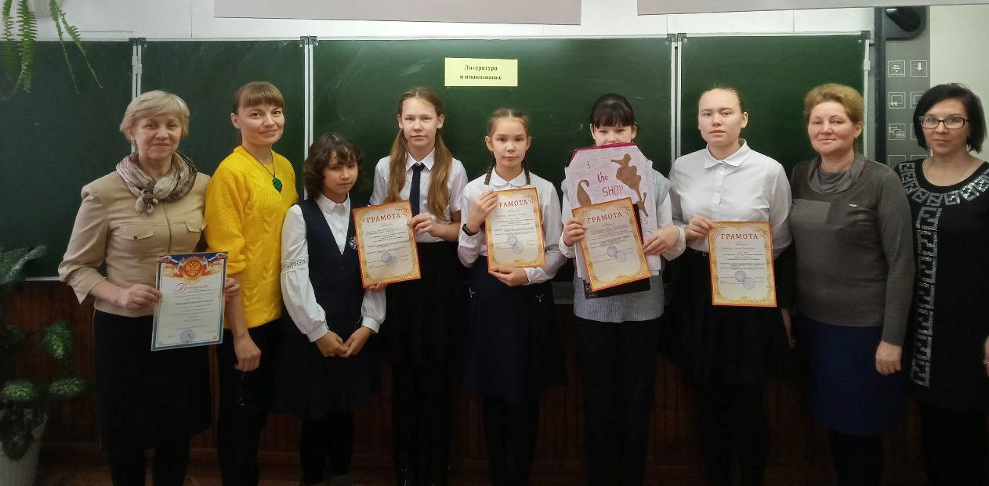
Подведение итогов предметной недели. Награждение участников конкурсов на школьной научно-практической конференции «Человек и общество»

